Slide 1
Профессиональные решения для вендинга
Презентация компании
ООО «Венд-Лаб»
https://vend-lab.ru

Slide 2
Профессиональные решения для вендинга
ООО «Венд-Лаб» основана в 2011 году.
Все сотрудники компании являются специалистами в области вендинга.
Основной вид деятельности – разработка и продажа электронных модулей и программного обеспечения «Венд-Аналитика», собственной разработки, для автоматизации работы вендинговых машин и аппаратов.
https://vend-lab.ru

Slide 3
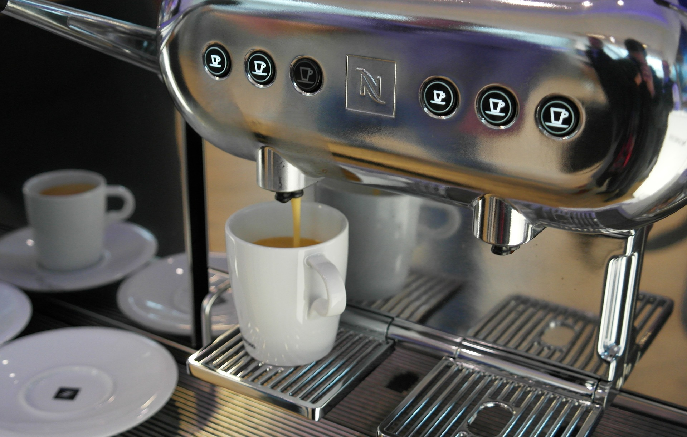
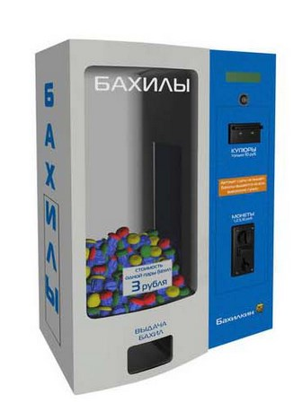
Профессиональные решения для вендинга
Основные отрасли для применения:
Пищевые автоматы (снеки, кофе-машины и т.п.);
Медицинские автоматы (выдача бахил, масок, линз);
Игровые автоматы (хваталки, игры).
Для пищевой отрасли, поддерживается подключения к автоматам следующих производителей:
Bianchi,
Fastcorp,
Jofemar,
Necta,
Saeco,
Sanden Vendo,
Westomatic.
https://vend-lab.ru

Slide 4
Профессиональные решения для вендинга
Наши самые крупные клиенты:
Мистерия ~ более 1000 кофе-машин в Москве и области.
Кофе-венд ~ более 2500 кофе-машин в Российской Федерации.
Компания МК ~ более 1000 машин в Российской Федерации по выдаче пищевой продукции собственного производства.
Айсберри ~ более 1000 в Российской Федерации машин по выдаче мороженного и сопутствующей продукции.
https://vend-lab.ru

Slide 5
Профессиональные решения для вендинга
Уникальность нашего решения в разработанном программном обеспечении «Венд-Аналитика» (CRM), которое уже стало брендом на российском рынке.
«Венд-Аналитика» позволяет отслеживать товарные и денежные потоки компании, используя для отражения хозяйственных операций соответствующие документы: «Поступление товаров», «Перемещение товаров», «Приходный кассовый ордер», «Исходящее платёжное поручение», «Обслуживание ТА» и т.п.
Система позволяет отражать и учитывать различные операции, связанные с обслуживанием торговых автоматов:
загрузку и изъятие товаров;
инвентаризацию товаров и наличности;
перенастройку автоматов (изменение цен и рецептуры приготовления напитков);
тестирование напитков в процессе настройки автомата и финальное (после закрытия двери автомата) тестирование;
возврат товаров или денежных сумм клиентам, не получившим оплаченный товар или получившим товар ненадлежащего качества (например, выбравшим пустую ячейку снекового блока или получившим просроченный снек).
https://vend-lab.ru

Slide 6
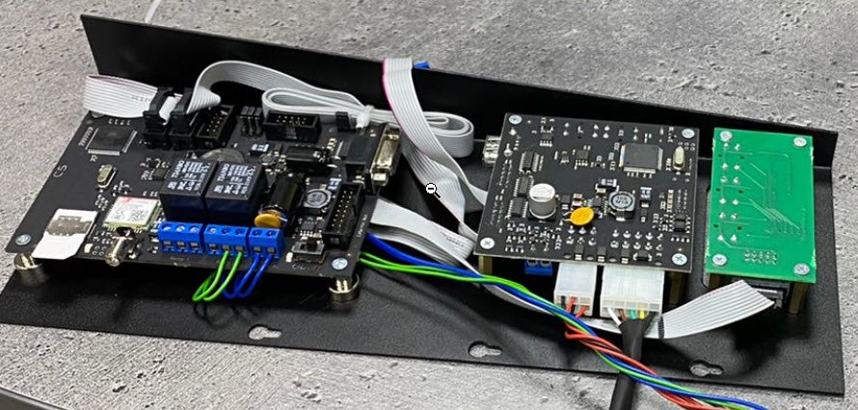
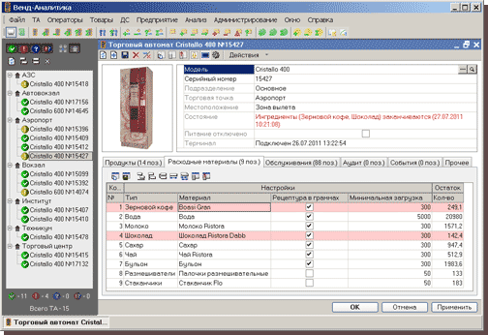
Профессиональные решения для вендинга
Встраиваемые терминалы взаимодействуют с торговыми автоматами посредством протокола EVA-DTS или протокола, разработанного Saeco International Group.
Каждый терминал оборудован пультом с индикаторами, отображающими наличие соединения с сервером и с торговым автоматом, и кнопками Service, Loading, Collection.
Приложение «Венд-Аналитика» используется для контроля за состоянием торговых автоматов, ведения управленческого учёта, анализа данных и администрирования системы.
Пользователи Венд-Аналитики имеют персональные логины для входа в систему; все действия по изменению параметров торговых автоматов протоколируются. Ролевая система безопасности позволяет устанавливать для каждого пользователя права доступа к возможностям системы.
https://vend-lab.ru

Slide 7
Профессиональные решения для вендинга
Использование «облачных» касс
Размещение в офисе фискального сервера предполагает постоянное наличие электропитания и Интернет, поэтому в некоторых случаях удобнее воспользоваться услугами организаций, размещающих пул ККТ в дата-центрах — фермами онлайн-касс.
https://vend-lab.ru

Slide 8
Профессиональные решения для вендинга
Установка ККТ в торговый автомат
В соответствии с законом использование фискального сервера и фермы касс недопустимо при продаже подакцизной продукции, технически сложных товаров, а также товаров, подлежащих обязательной маркировке средствами идентификации. Кроме того, использованию фискального сервера и фермы касс может препятствовать неустойчивая GSM-связь в месте расположения торгового автомата.
При продаже подакцизной продукции, технически сложных товаров, а также товаров, подлежащих обязательной маркировке средствами идентификации, следует дополнительно установить в автомат принтер кассовых чеков.
https://vend-lab.ru

Slide 9
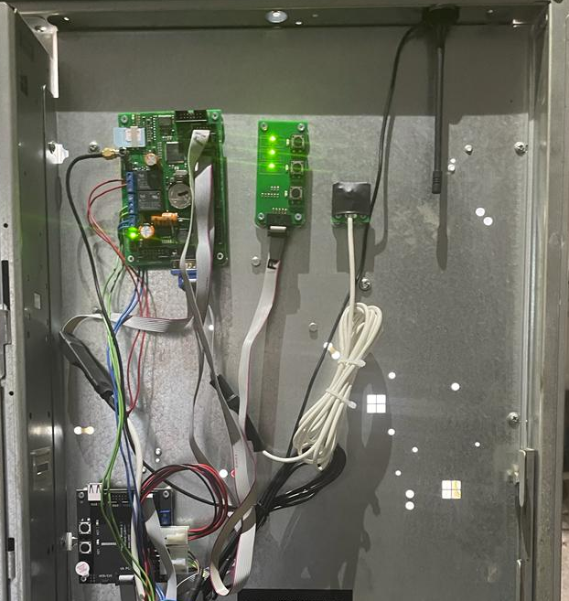
Профессиональные решения для вендинга
В отделе R&D идёт постоянная работа по совершенствованию своих аппаратных модулей для подключения как новым машинам так и уже устаревшего (Б/У) парка. Что позволяет нашим клиентам работать с любыми машинами присутствующими на рынке.
Компания всегда предоставляет качественную поддержку своих клиентов по монтажу и оснастке аппаратов.
Наша техническая поддержка работает
круглосуточно – 24/7 !
https://vend-lab.ru

Slide 10
Профессиональные решения для вендинга
Каждый наш клиент уникален, поэтому мы всегда стараемся подходить индивидуально.
Наша миссия – помочь Вам зарабатывать больше и быстрее.
ООО «Венд-Лаб» всегда ценит своих клиентов,
поэтому наша ценовая политика подстраивается под Вас,
а не Вы под наши цены!
Спасибо за внимание!
ООО «Венд-Лаб»
Телефон/факс: +7 (499) 703-42-17 E-mail: info@vend-lab.ru
https://vend-lab.ru

